Slide 1
Магістерська кваліфікаційна робота
на тему:
“Синтез звуку в iOS”
Виконав студент:
Коблан І.М.
Науковий керівник:
Доц. Батюк А.Я.
Львів - 2015

Slide 2

Найпопулярніші мобільні платформи

Slide 3

Офіційна статистика від Apple станом на 2015 рік
Дохід компанії зріс на 27%
Дохід від App Store за останній рік зріс більше ніж на 40% і став найвищим в історії Apple

Slide 4
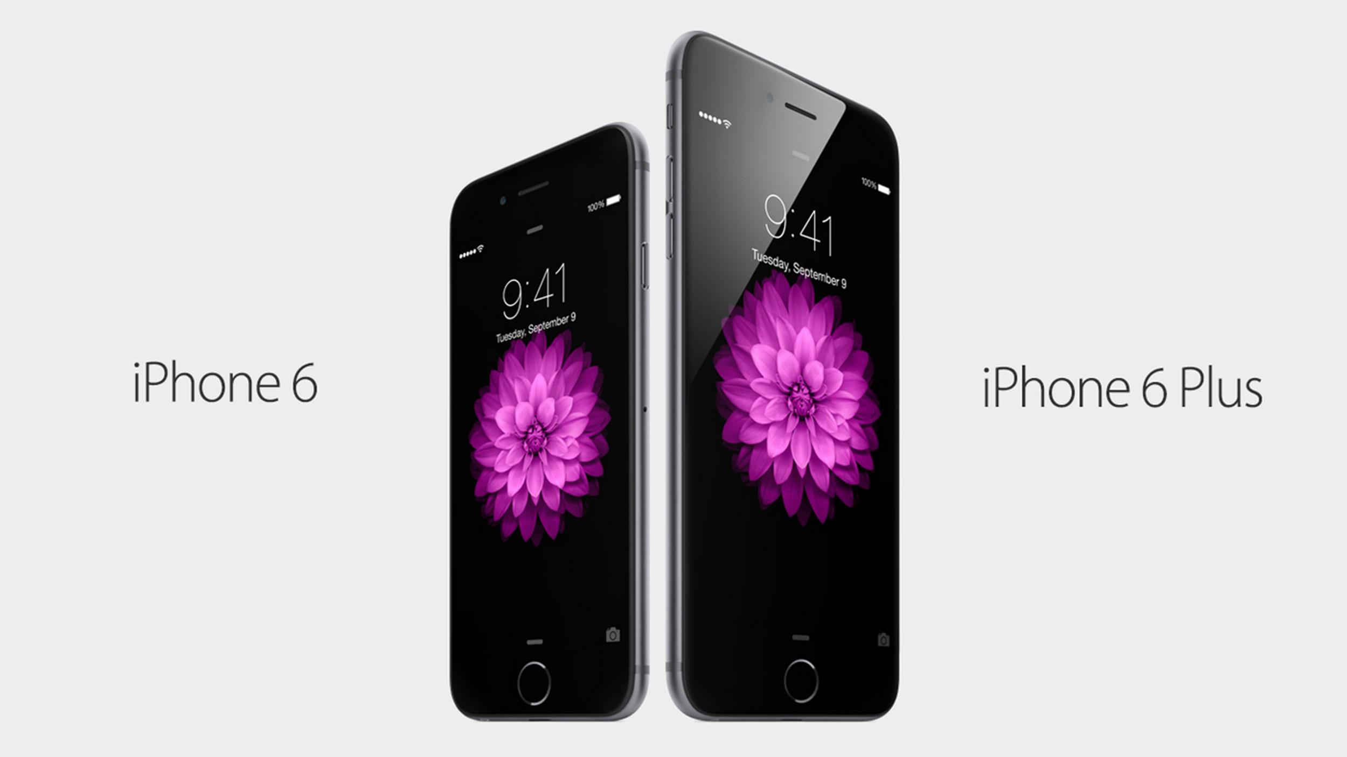

Slide 5
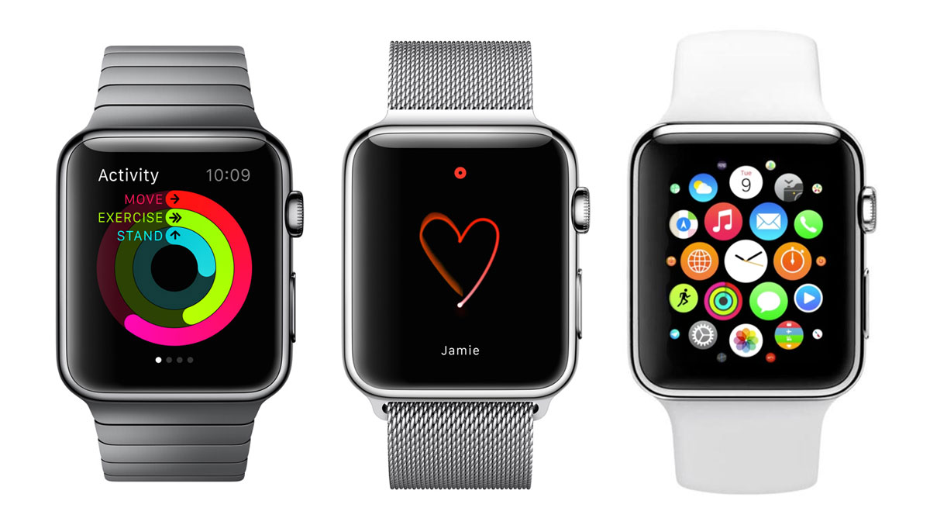
iWatch

Slide 6
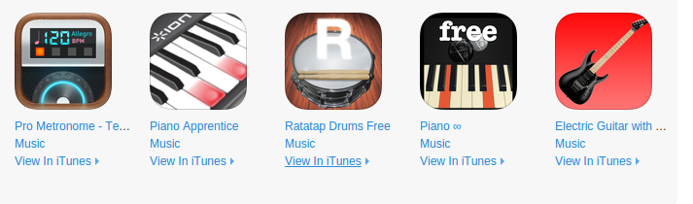
Схожі продукти

Slide 7
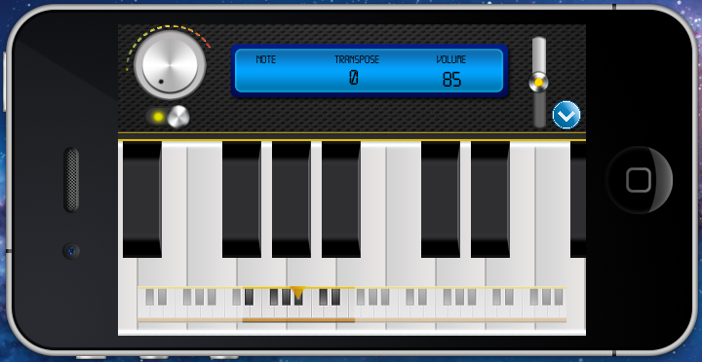
Інтерфейс програми

Slide 8
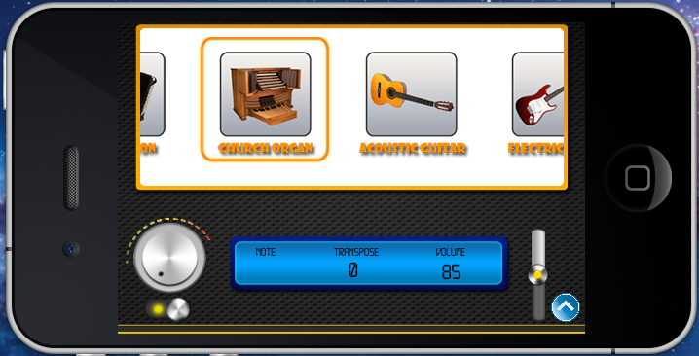
Вікно з інструментами

Slide 9
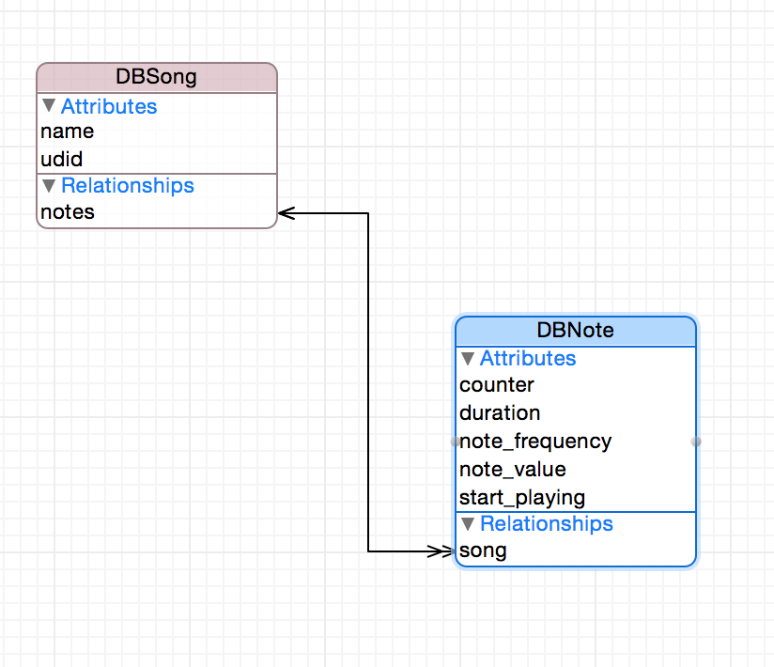
Запис доріжки

Slide 10
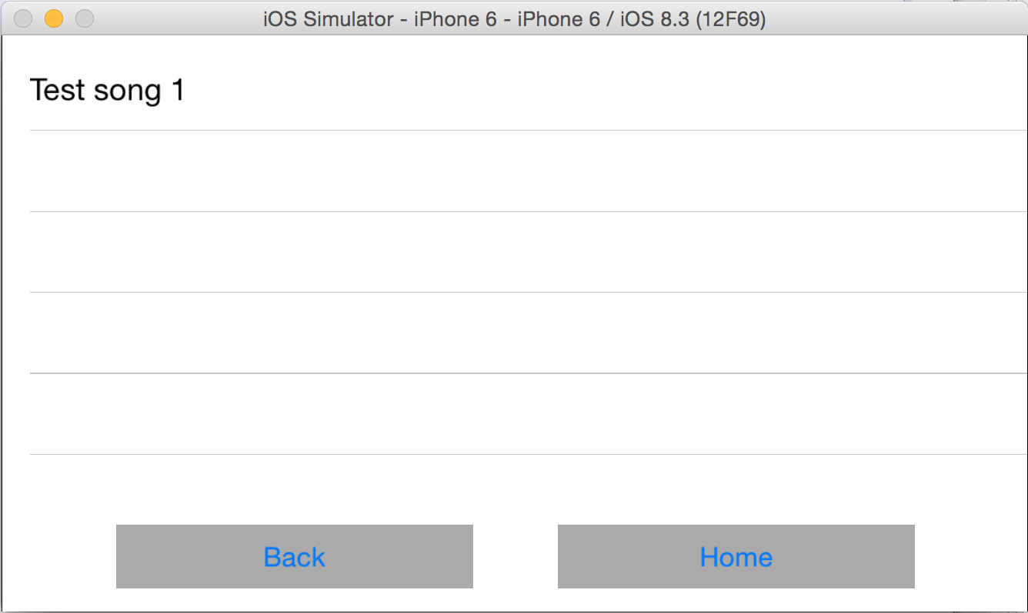
Список збережених мелодій

Slide 11
Висновки
Розроблено програмний додаток для мобільної операційної системи iOS, який здатен відтворювати звуки різних музичних інструментів таких як: фортепіано, гітара, акордеон, саксофон тощо.
Також у програмному додатку розроблено функціональність для музикантів початківців, яка дає можливість користувачеві в режимі реального часу бачити ноту звуку з відповідно частотою який подається на вхід у мікрофон пристрою. Розробка відбувалася в середовищі XCode. Це середовище включає в себе набір інструментів для розробки мовою програмування Objective-C, відлагодження і тестування додатку як на симуляторі так і на реальному пристрої.

Slide 12
Дякую за увагу

